Slide 1
GREENBOOK
FINAL PROJECT

Slide 2
INDEX
목차

Slide 3
목차
INDEX
개발환경
SQL문
추가할 기능
프로젝트 소개
팀원구성 및 역할
구동사진

Slide 4
INTRODUCTION
프로젝트 소개

Slide 5
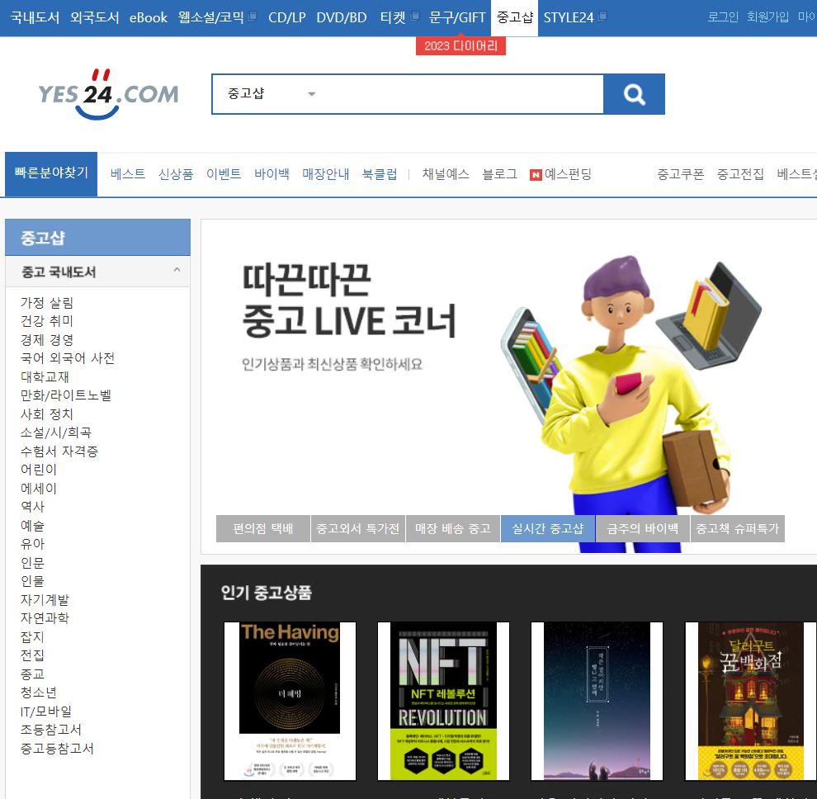
GREENBOOK
서점
서점 뿐만 아니라 중고서점을 통해서 유저간 직거래 시스템이 가능하게 하는 것이 이번 프로젝트의 목표

Slide 6
DEVELOPMENT ENVIROMENT
개발 환경

Slide 7



개발 환경
DEVELOPMENT ENVIROMENT
BOOTSTRAP

Slide 8




개발 환경
DEVELOPMENT ENVIROMENT
JAVA 11
INTELLIJ
TOMCAT 9.0.56
Visual Studio Code

Slide 9



개발 환경
DEVELOPMENT ENVIROMENT
MYSQL
MYBATIS
DBeaver

Slide 10


개발 환경
DEVELOPMENT ENVIROMENT
JIRA
GITHUB

Slide 11
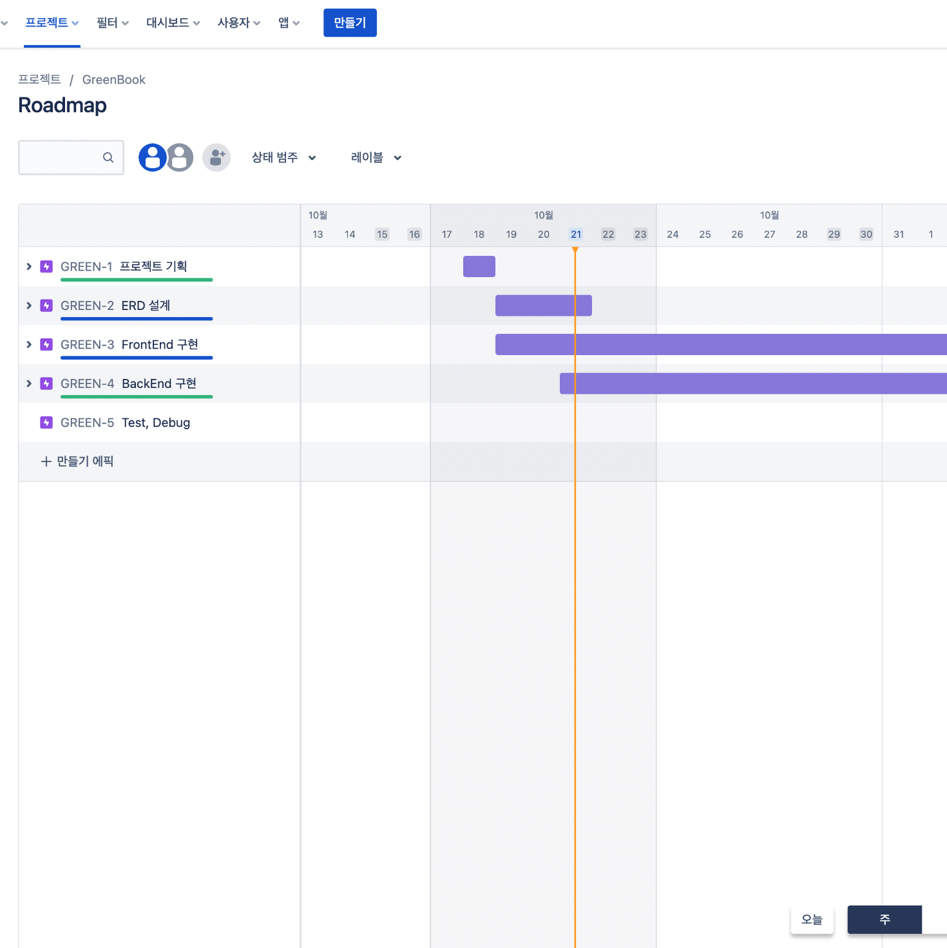
JIRA
지라
공지, 개인별 진행사항, SQL문 등을 JIRA를 통해 공유
오류 해결법 또한 팀원끼리 공유

Slide 12
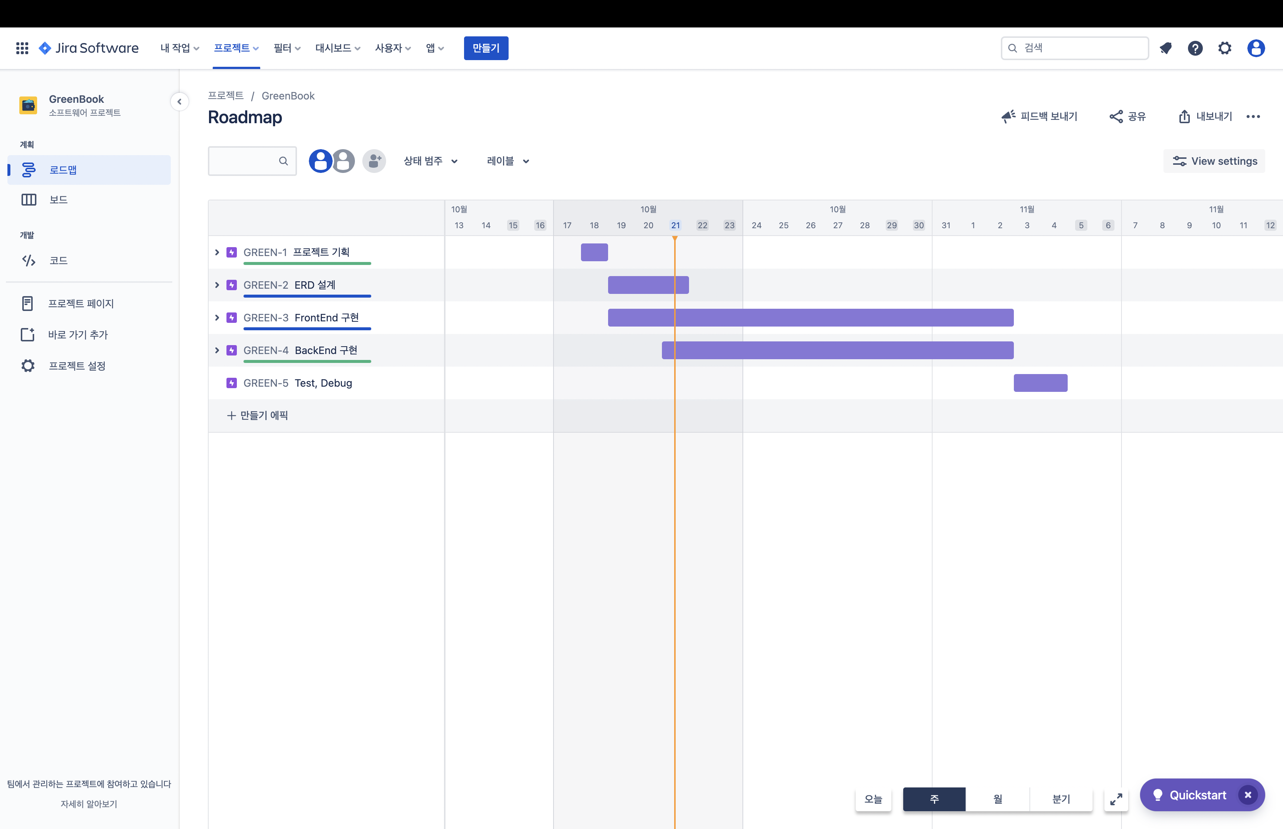
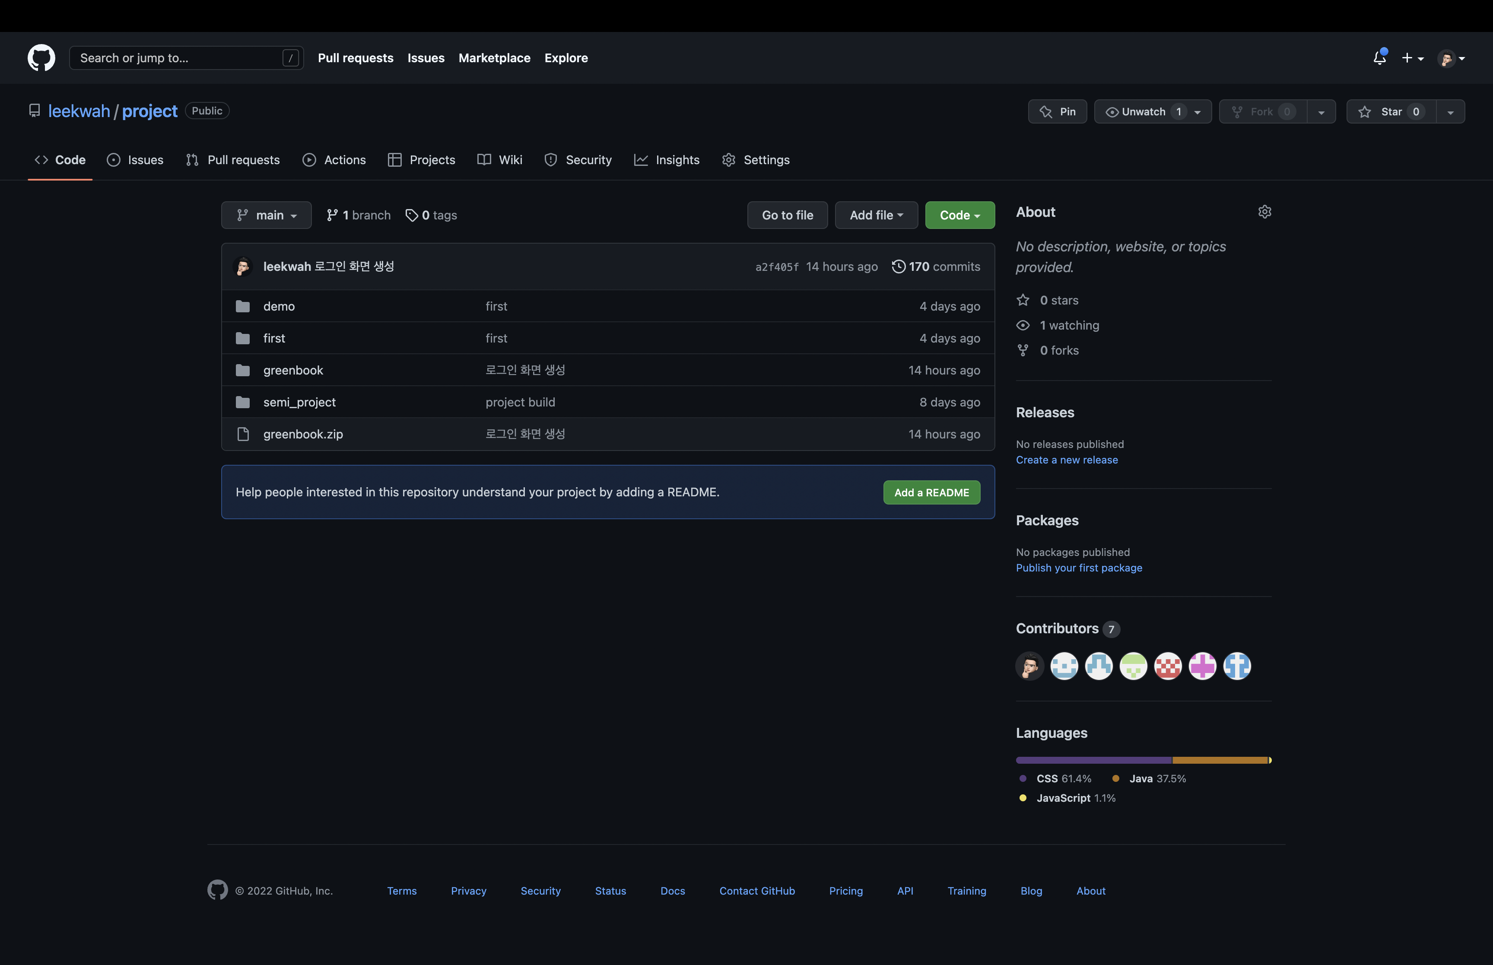
GITHUB
깃허브
팀용 깃허브 포함 개인 깃허브를 통해서
개인별 변화 내용을 빠르게 반영

Slide 13
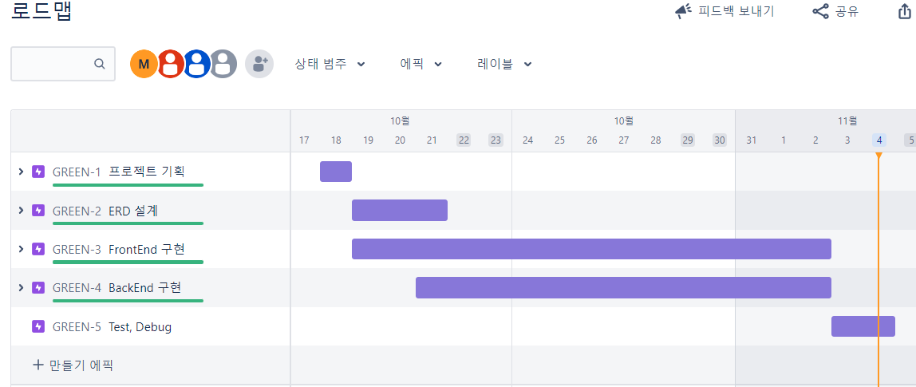

Slide 14
MEET THE TEAM
팀원 구성 및 역할

Slide 15



팀원 구성 및 역할
MEET THE TEAM
이홍섭
이민하
최현규
FAQ, 공지
상품 등록
이벤트

Slide 16




팀원 구성 및 역할
MEET THE TEAM
이광훈
황우성
안이산
박지원
로그인, 회원등록
메인페이지
중고샵 거래기능
장바구니, 배송

Slide 17
SQL TABLE
SQL문

Slide 18
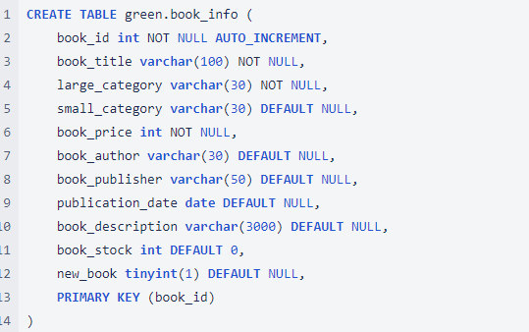
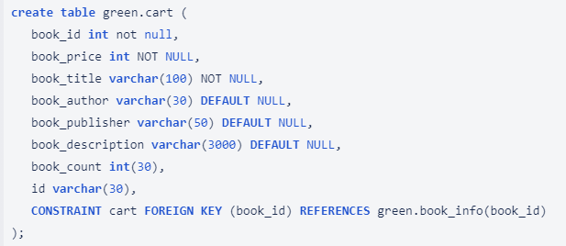
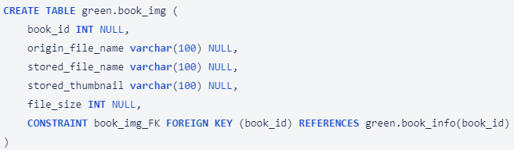
SQL문
SQL TABLE

Slide 19
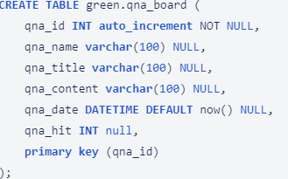
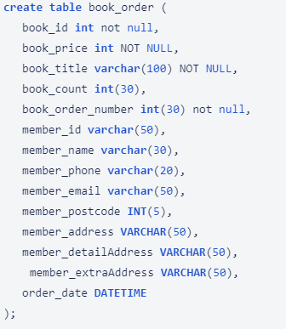
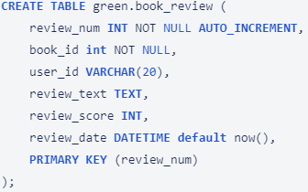
SQL문
SQL TABLE

Slide 20
OPERATION
Diagram

Slide 21
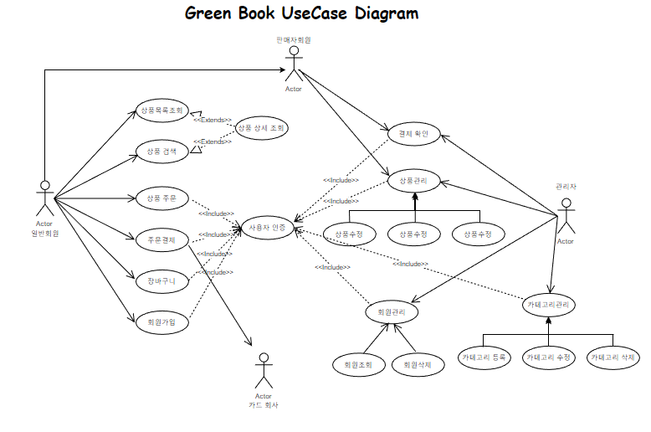
Diagram

Slide 22
OPERATION
구동 사진

Slide 23
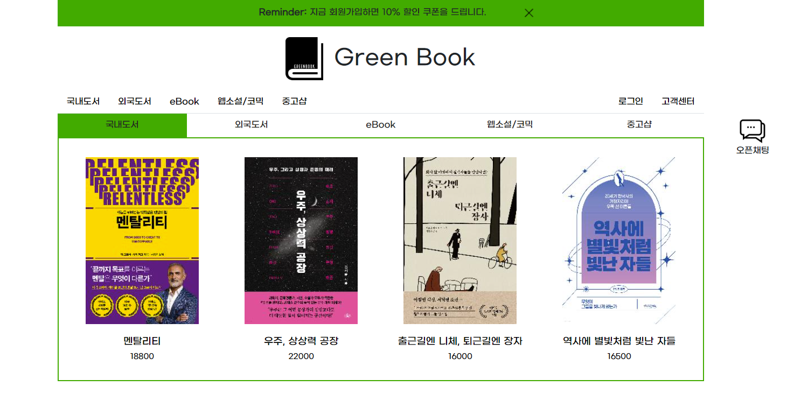
메인페이지 (로그인전)
로그인 페이지로 이동

Slide 24
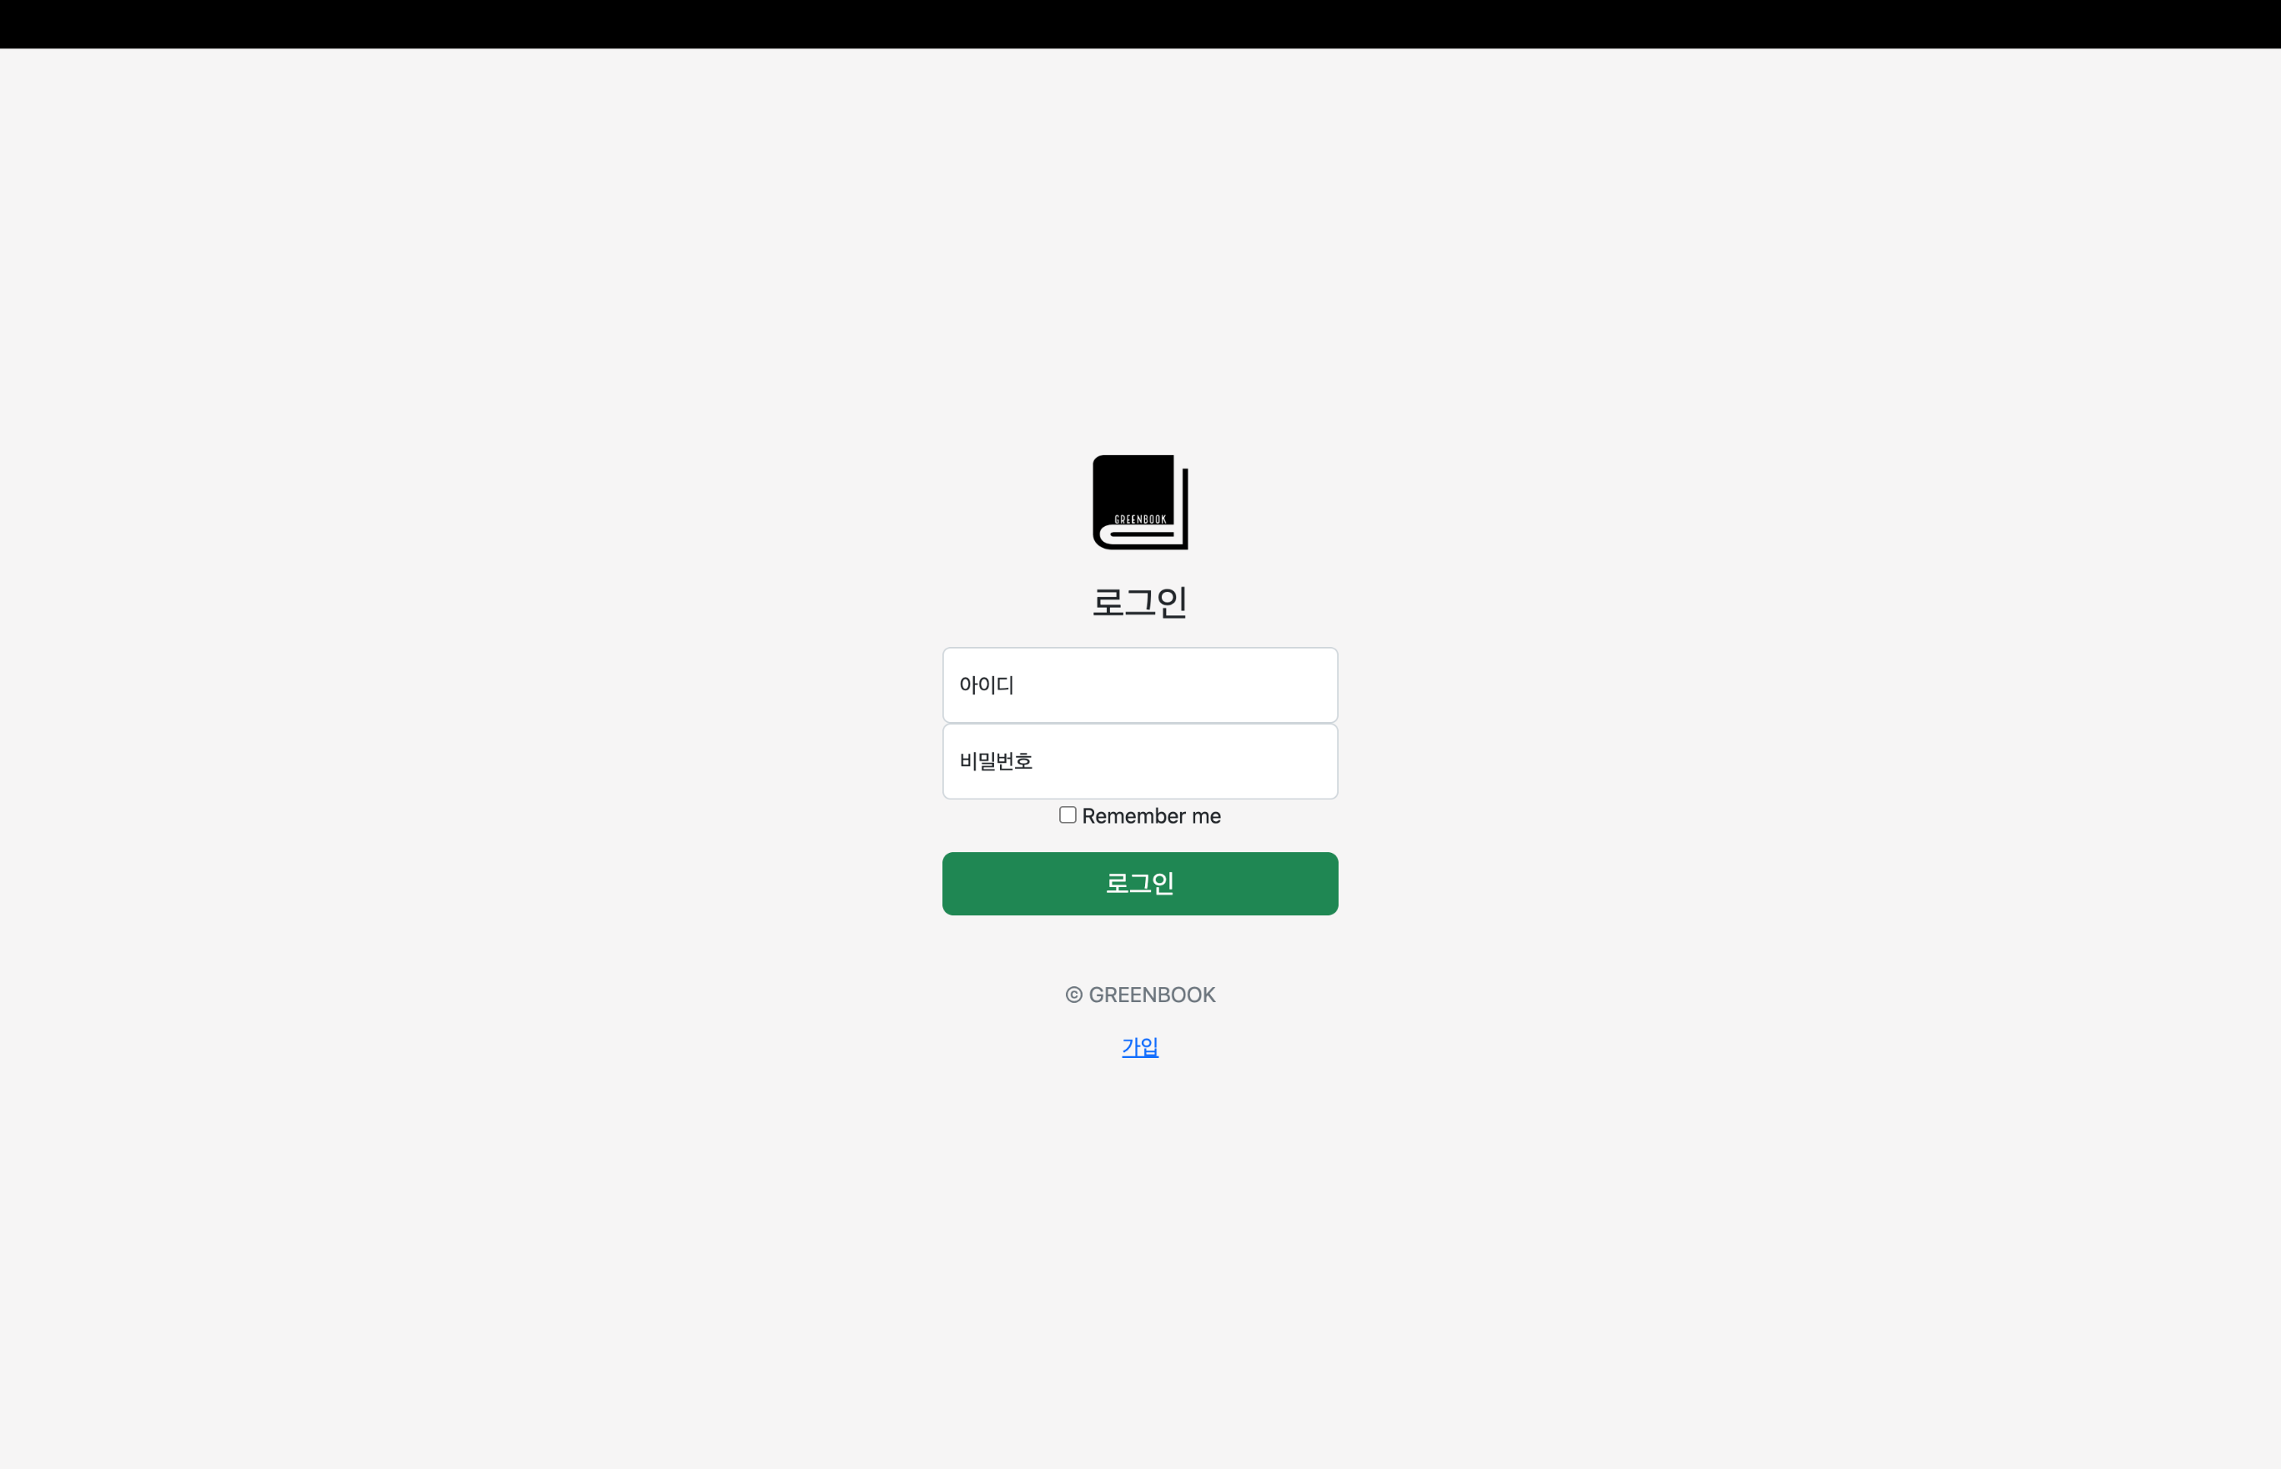
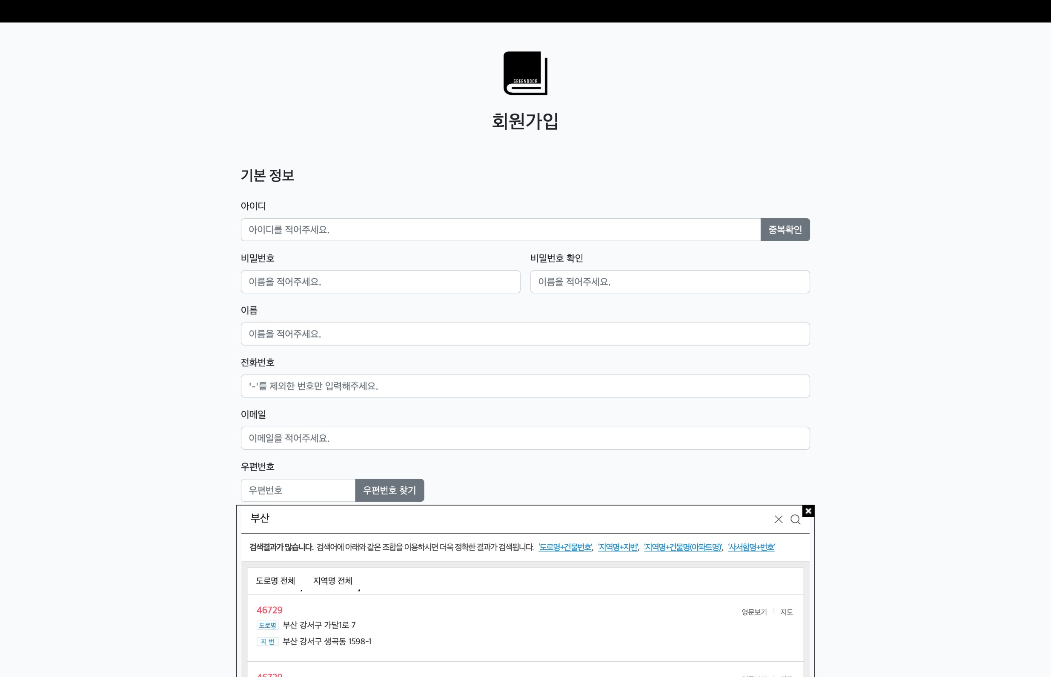
로그인 기능구현
카카오API 이용
회원 가입 기능 구현

Slide 25
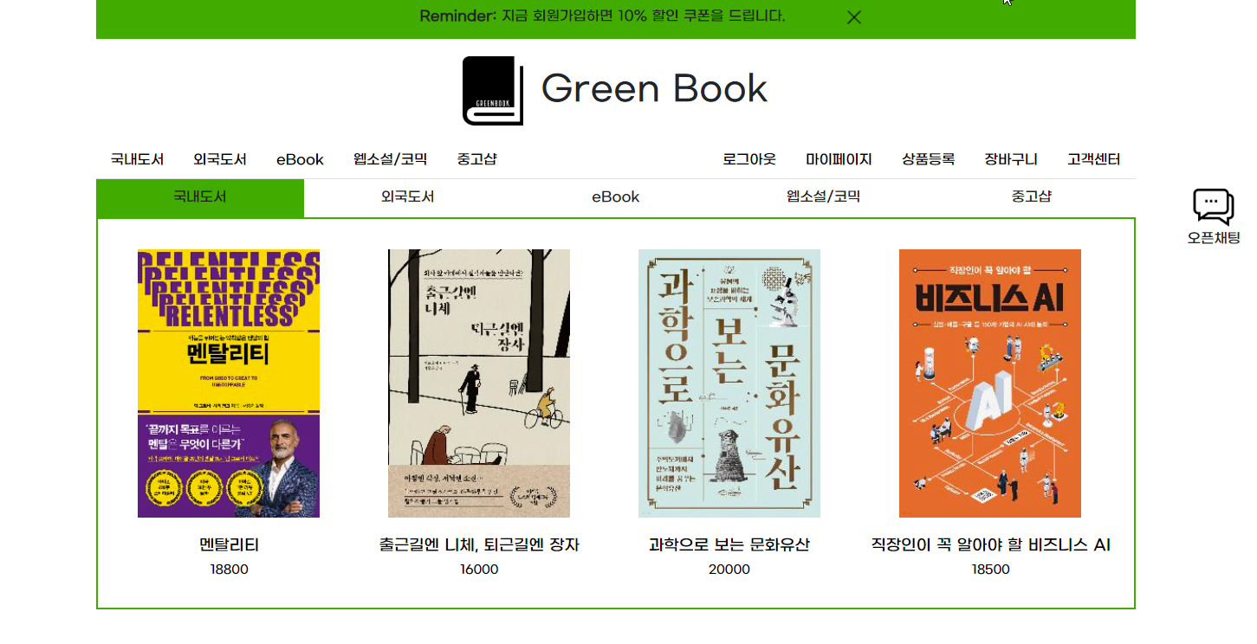
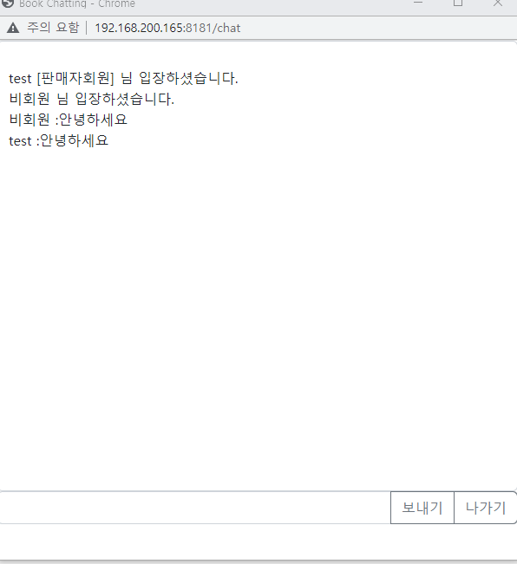
메인페이지(로그인 후)
로그인시 메뉴활성화
채팅기능 구현
로그인하고 채팅을 시작하면
아이디를 출력하고 로그인을안할시
비회원 출력.

Slide 26
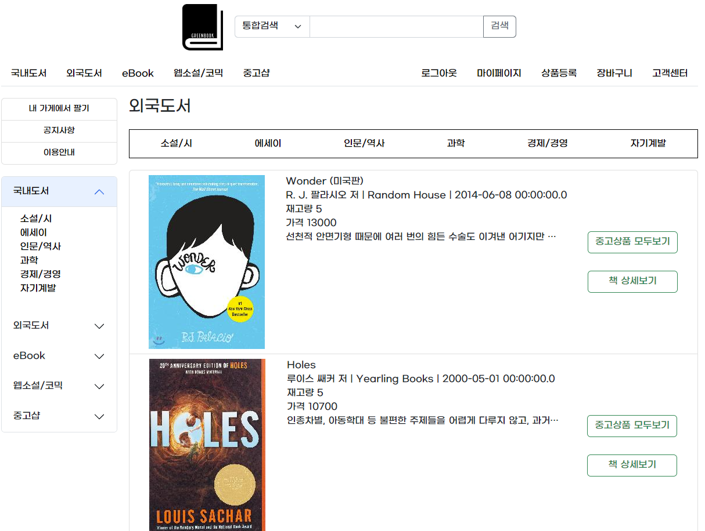
상품 페이지
통합검색, 제목, 저자, 출판사 등
검색 기능 구현
클릭시 중고상품 검색 출력
제품 상세페이지 이동

Slide 27
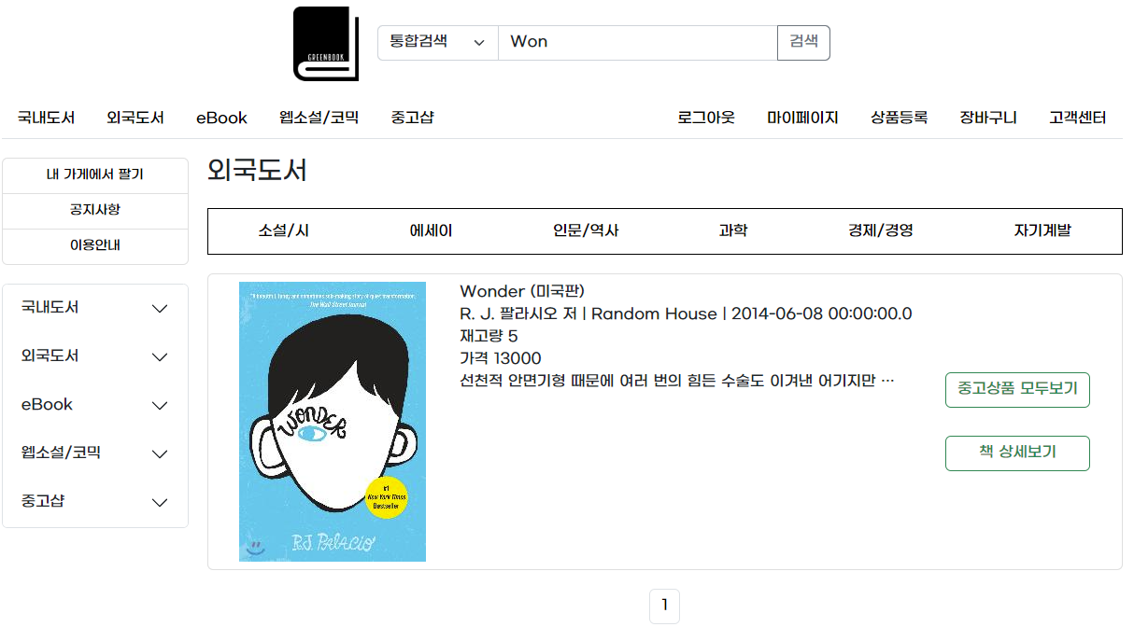
상품검색
검색기능 구현

Slide 28
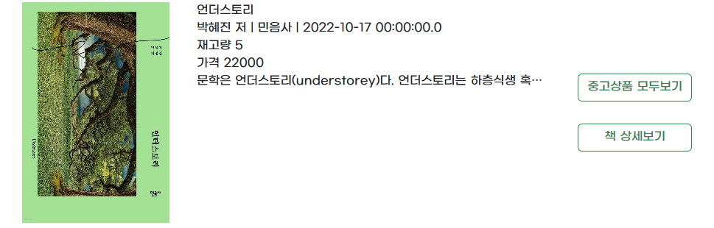
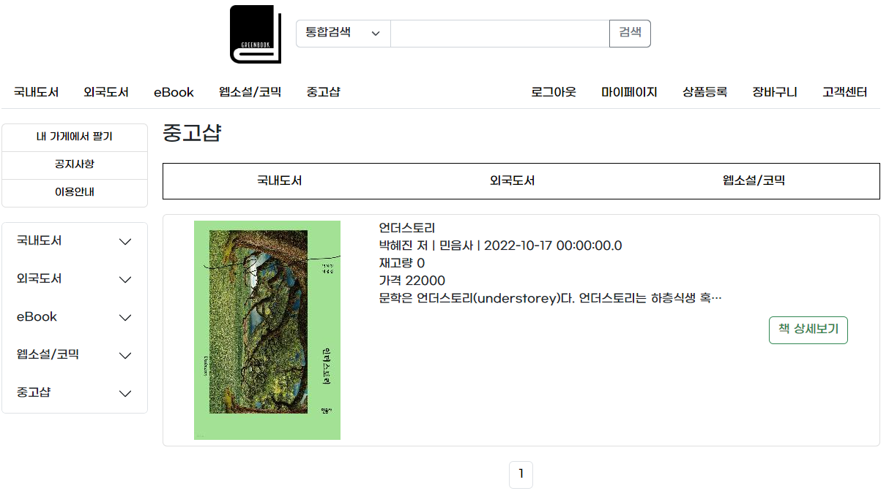
중고상품
중고상품 모두보기를 클릭시
해당제품 중고제고가 있으면 중고샵에서
검색 출력

Slide 29
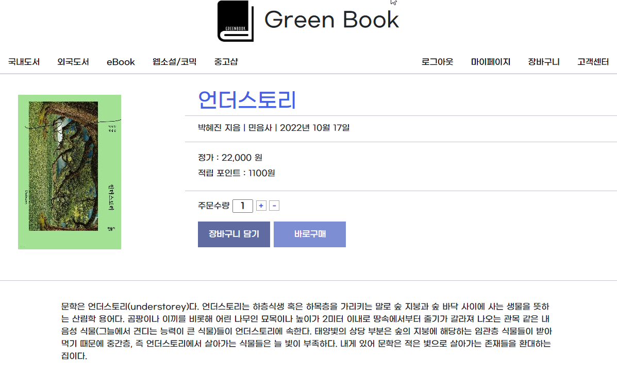
상품상세(책정보)
해당상품 즉시구매
상품을 장바구니에 담는다.

Slide 30
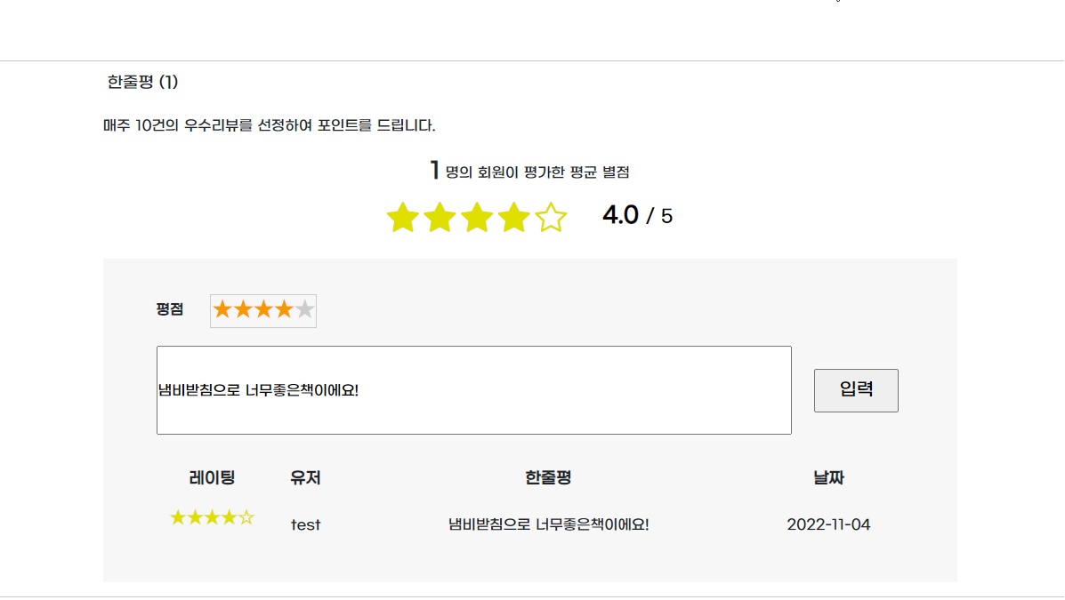
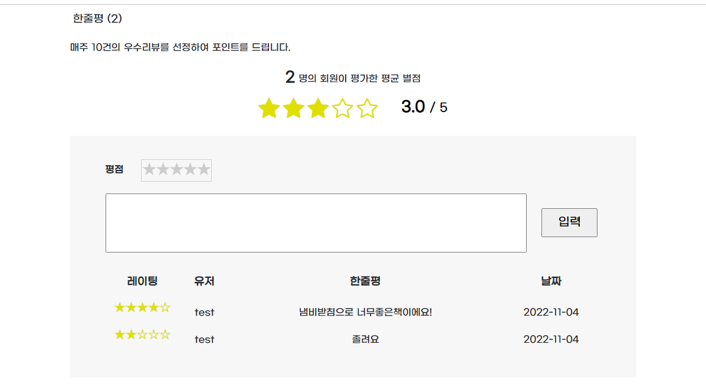
상품상세(리뷰)
상품상세 페이지 하단에 유저들이 적은 리뷰 및 별점이있다.
리뷰들의 평균 별점을 출력시켜줌.

Slide 31
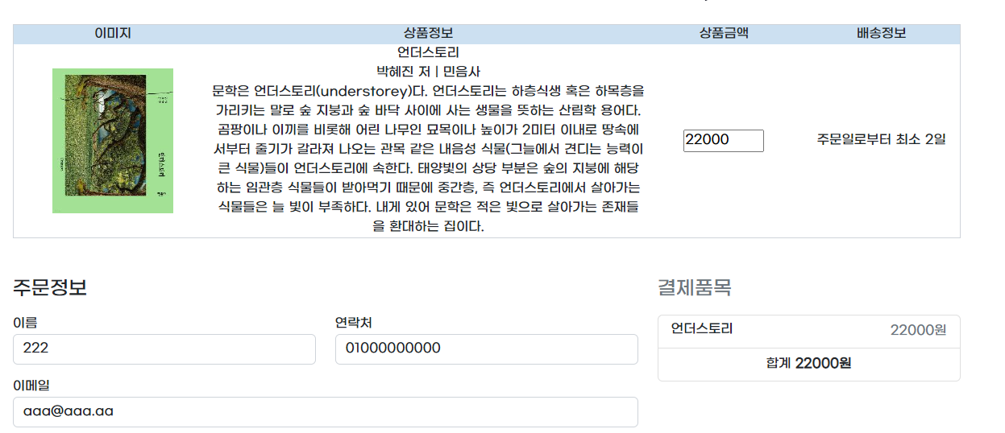
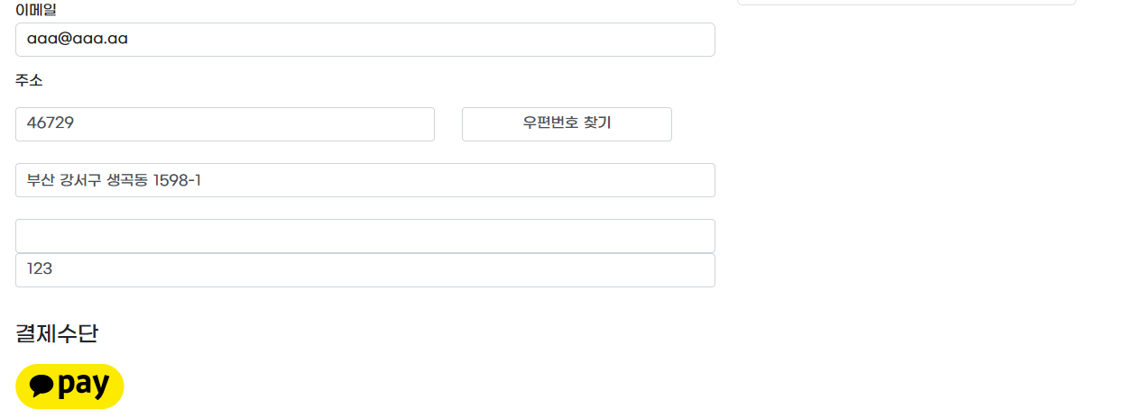
상품결제
카카오페이 API를이용하여 결제

Slide 32
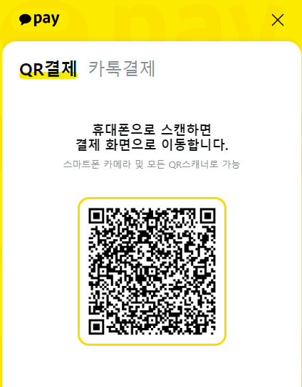
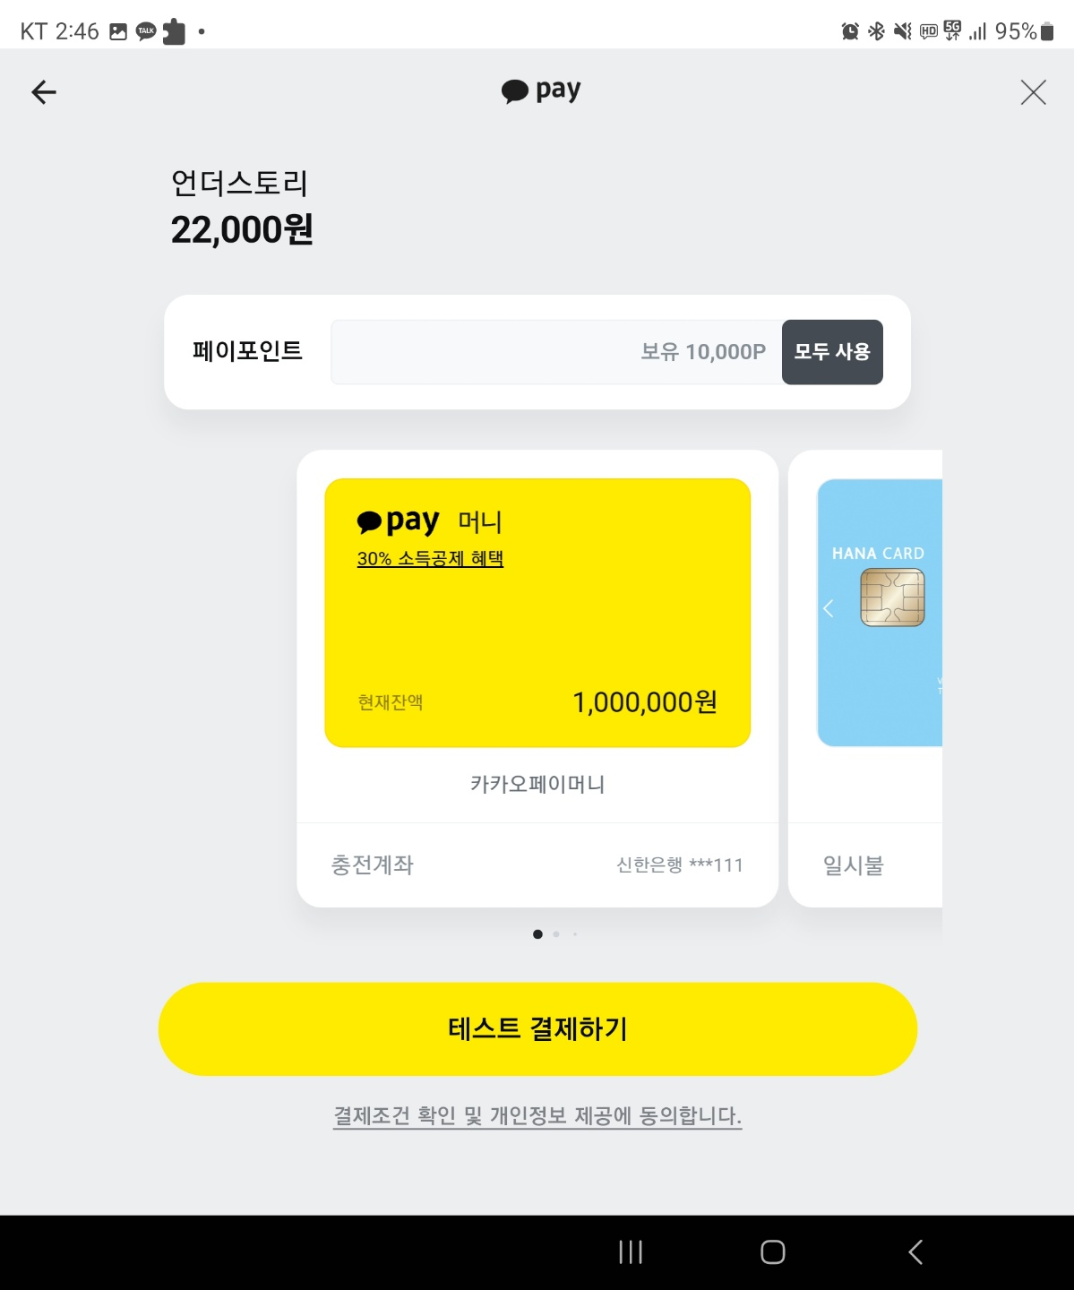
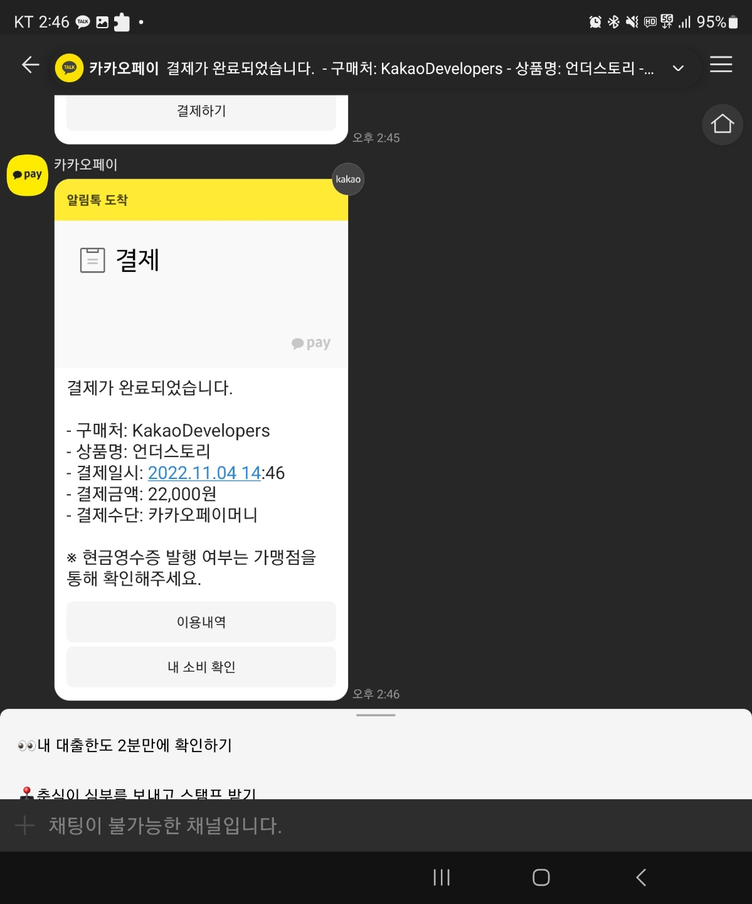
카카오API

Slide 33
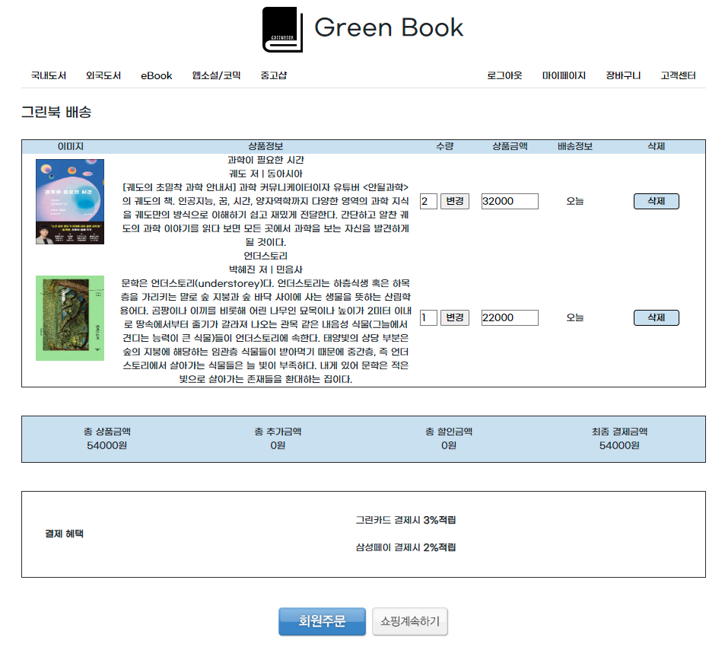
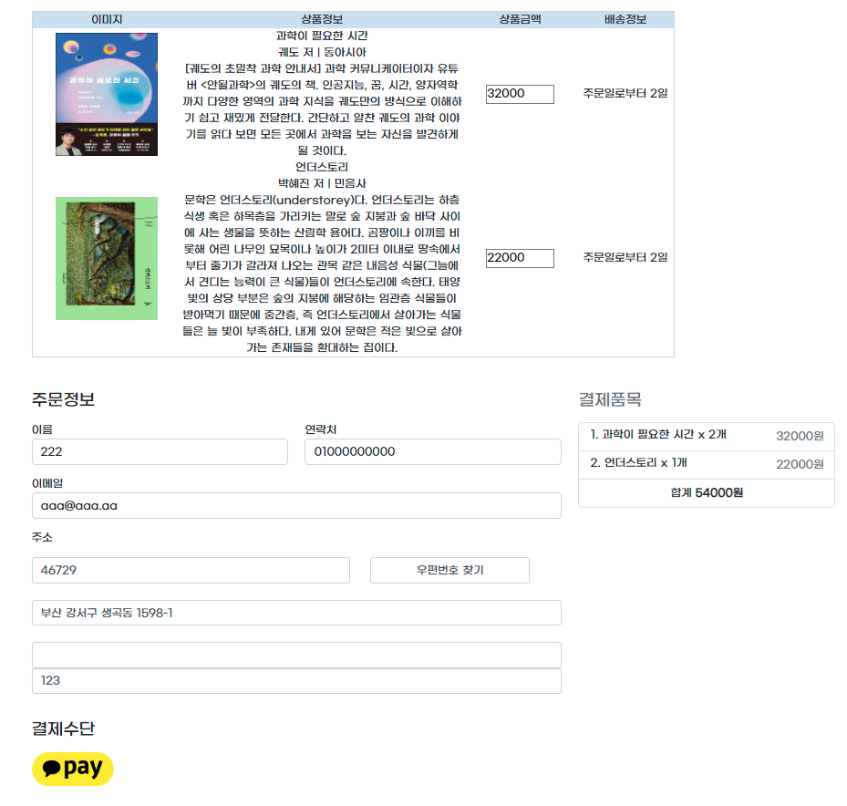
카트,카트주문

Slide 34
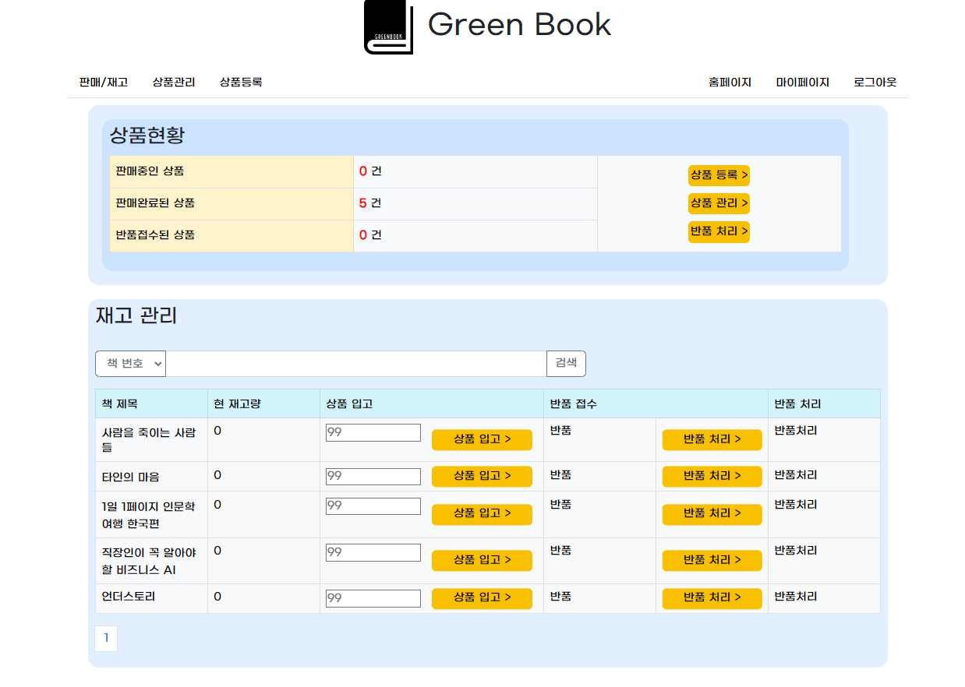
상품관리
상품 제고관리기능

Slide 35
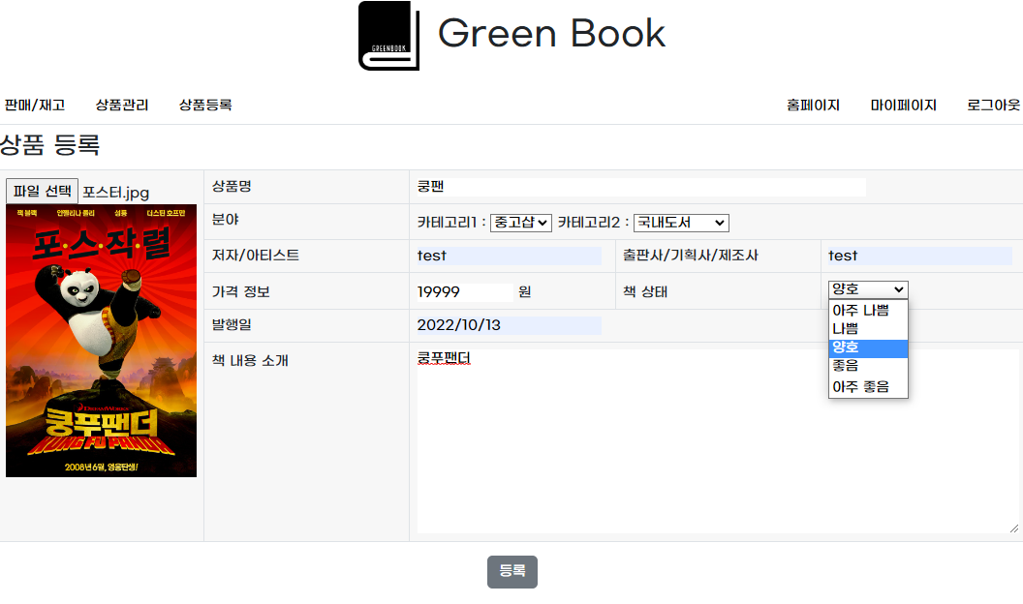
상품등록 페이지

Slide 36
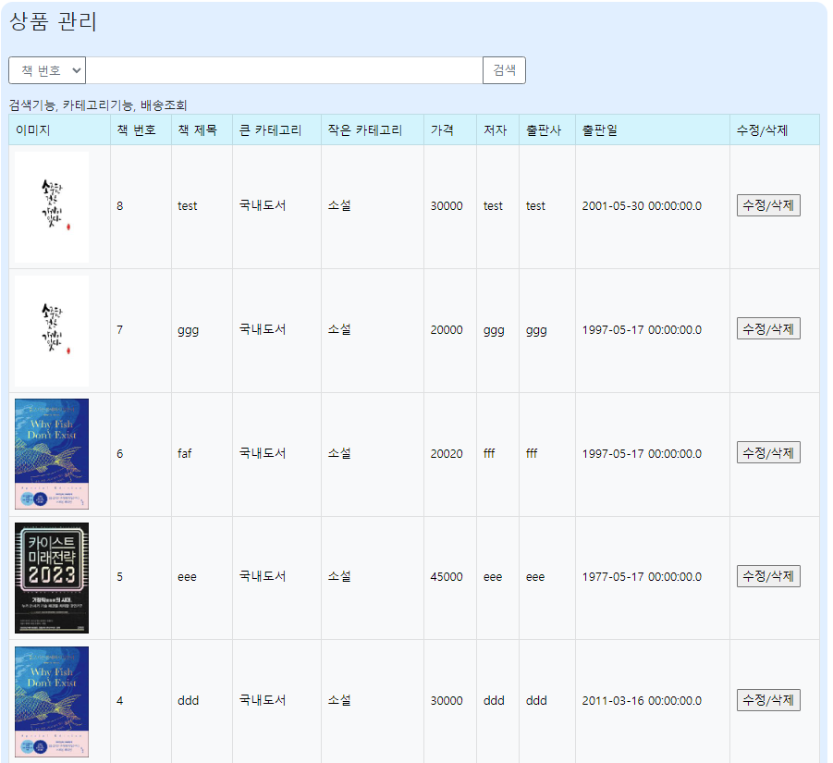
제품 정보 수정 / 삭제 기능

Slide 37
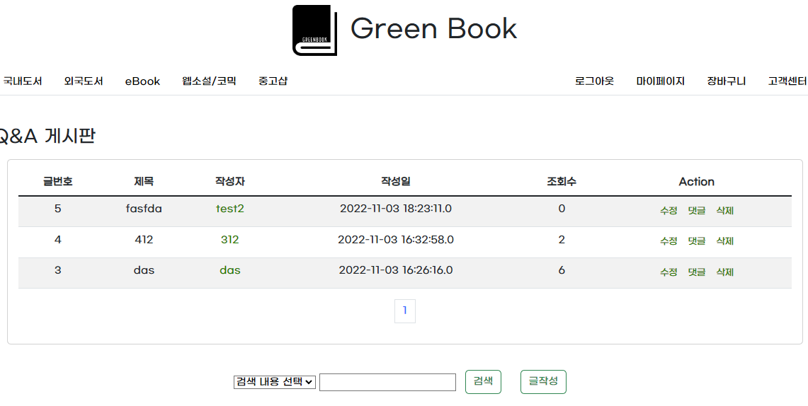
고객센터
글작성 페이지로
검색기능

Slide 38
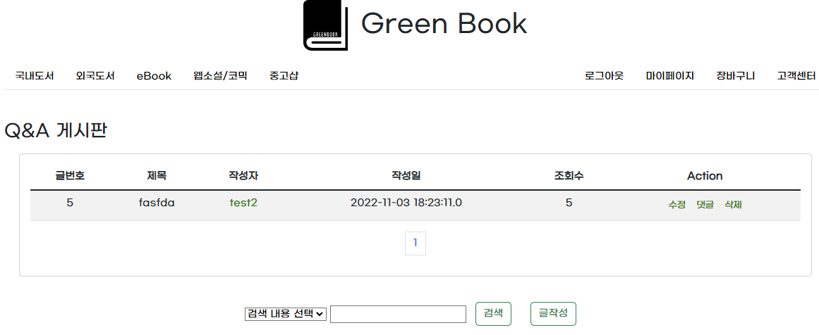
고객센터(검색)

Slide 39
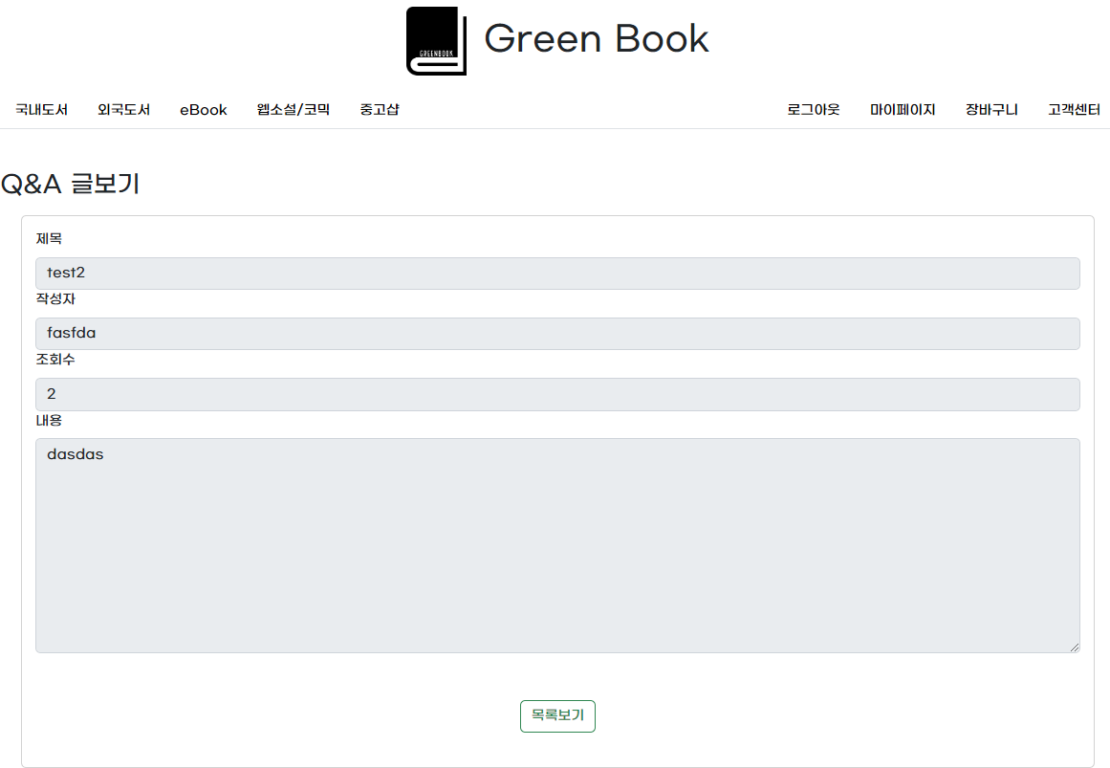
고객센터

Slide 40
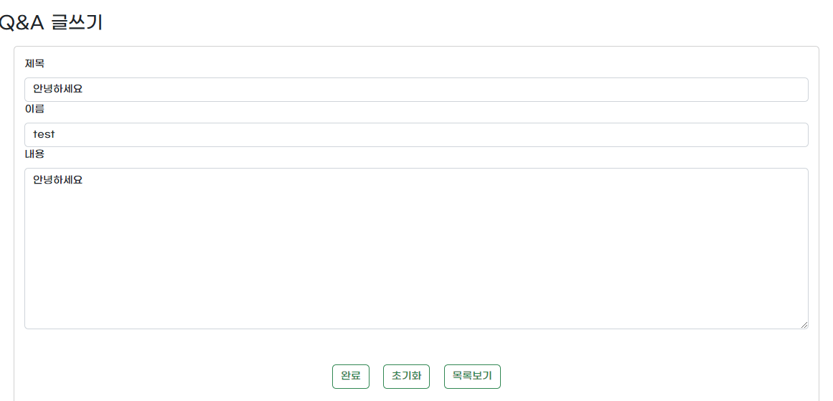
고객센터 글작성

Slide 41
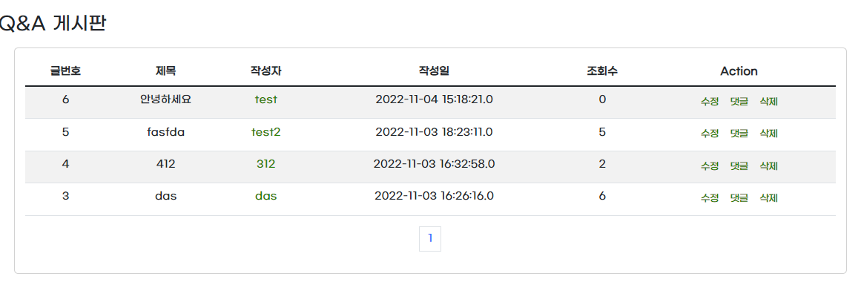
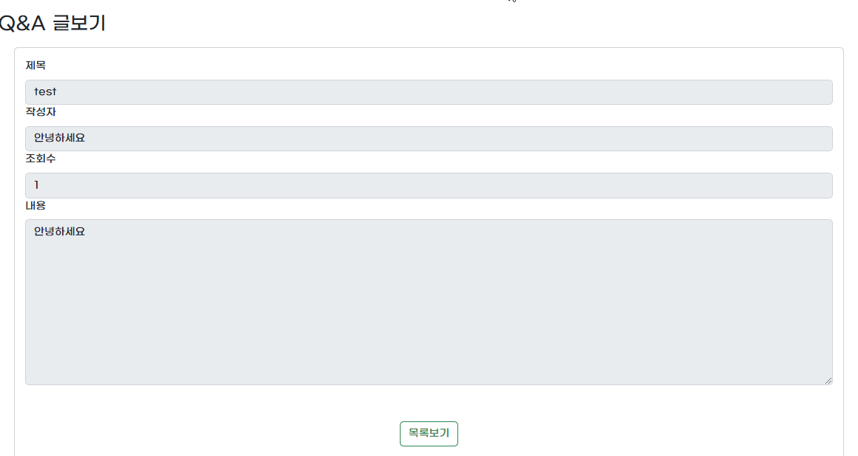
고객센터 글작성

Slide 42
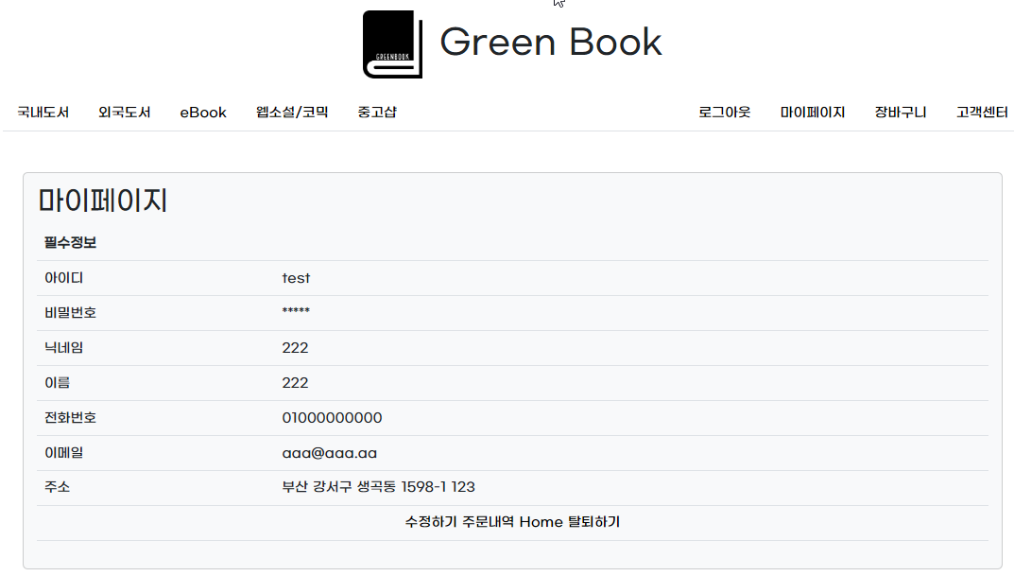
마이페이지

Slide 43
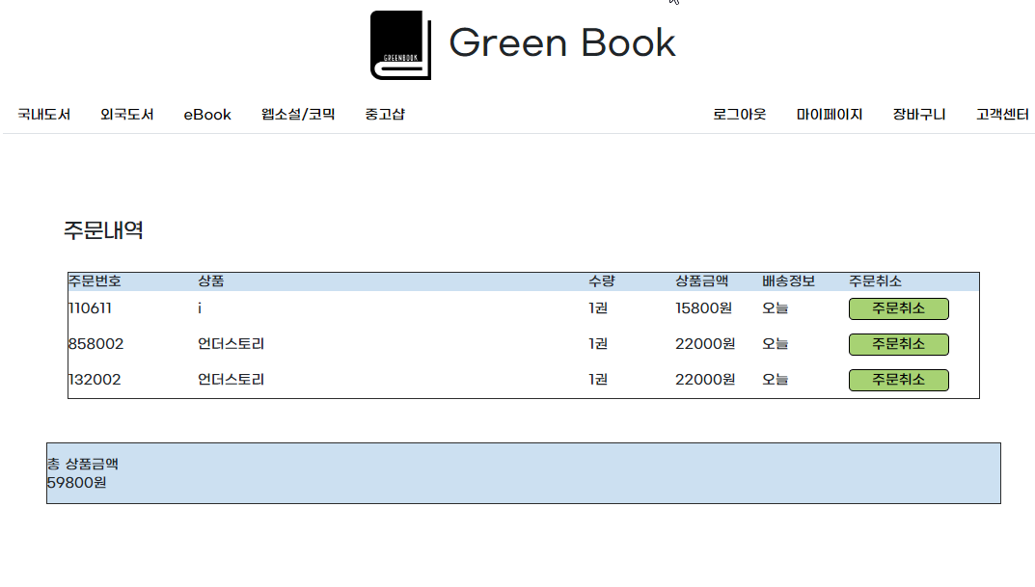
주문내역 페이지

Slide 44
시연
주소 : Green Book

Slide 45
OPERATION
모바일 앱

Slide 46

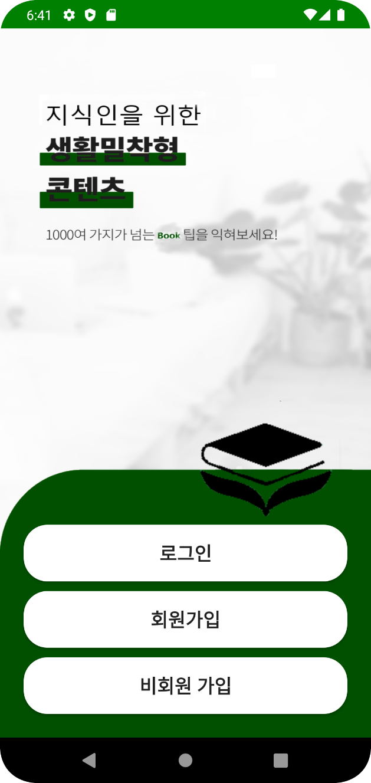
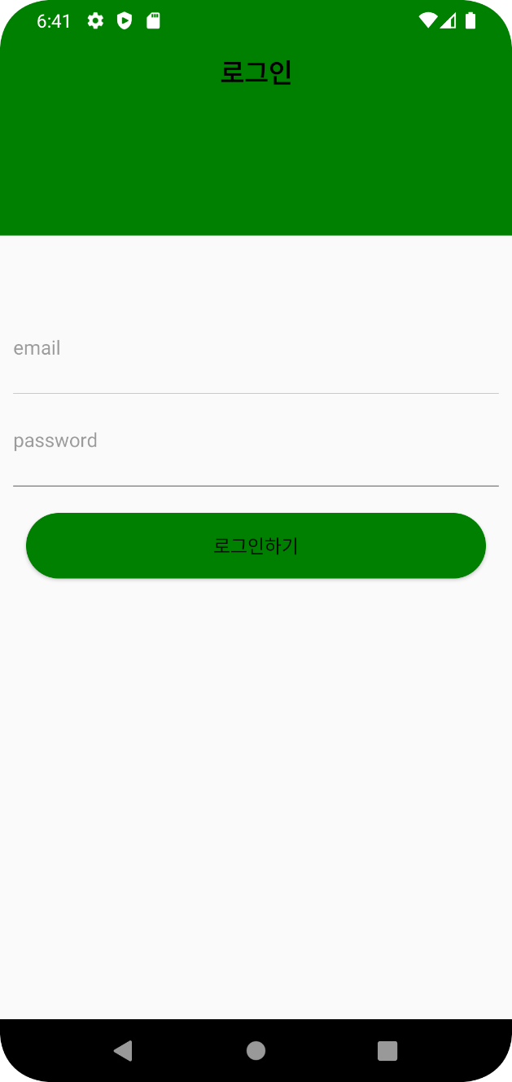
Splash 화면
로그인
메인 페이지
앱 가동 대기 시간에 뜨는 화면

Slide 47
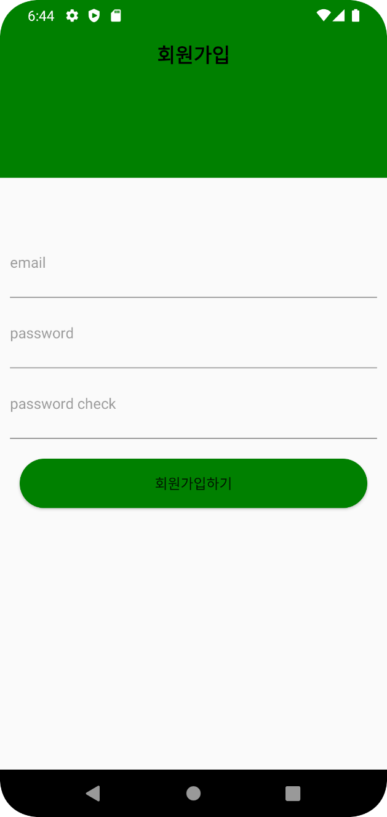
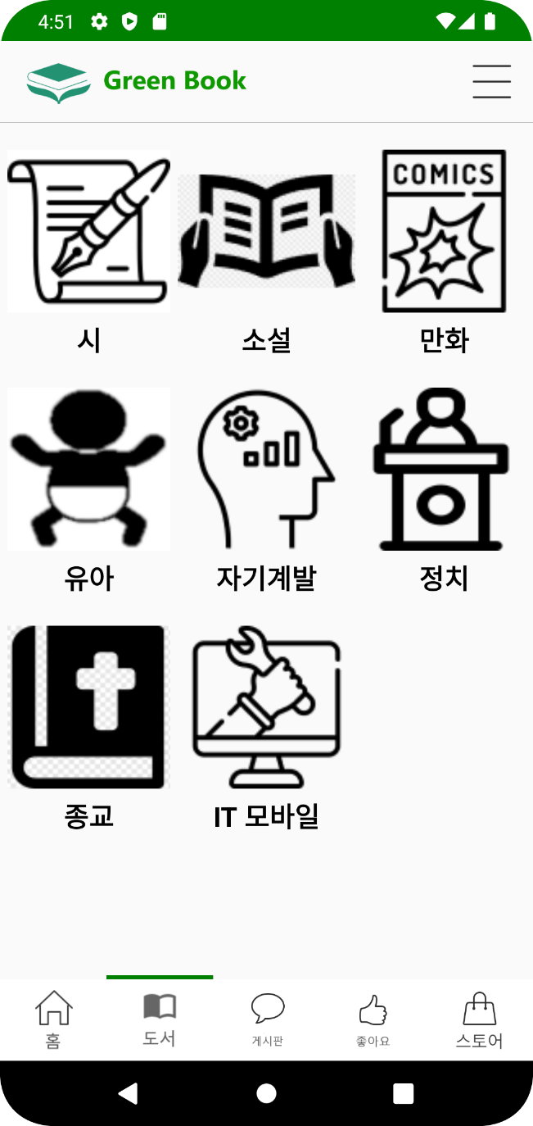
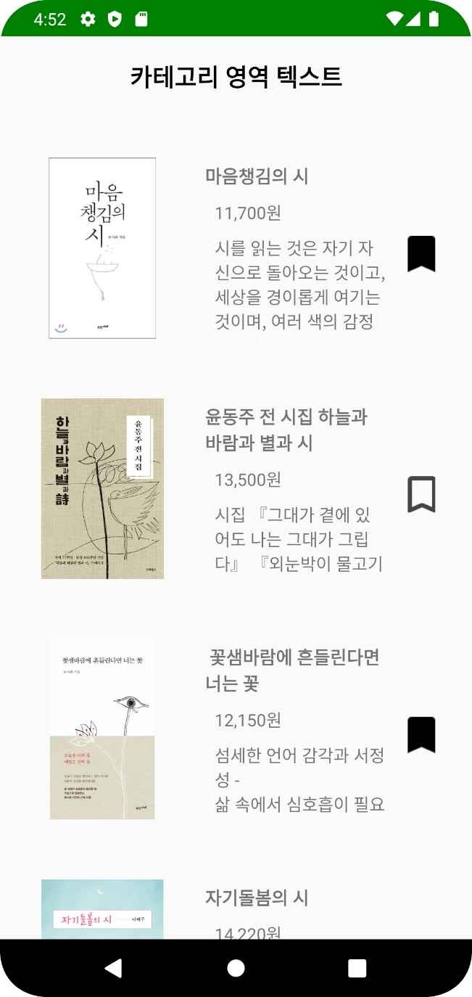
Splash 화면
도서 리스트
도서 카테고리
앱 가동 대기 시간에 뜨는 화면
앱 가동 대기 시간에 뜨는 화면

Slide 48
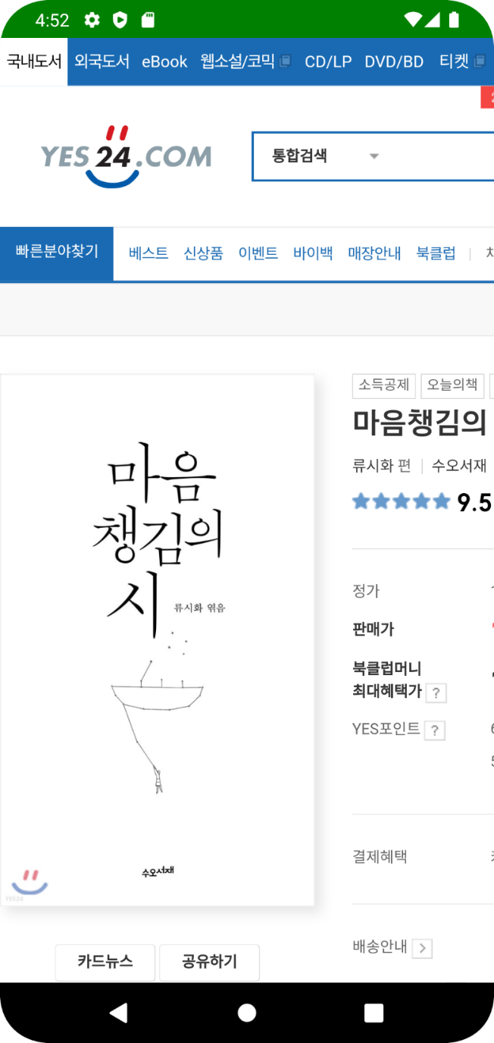
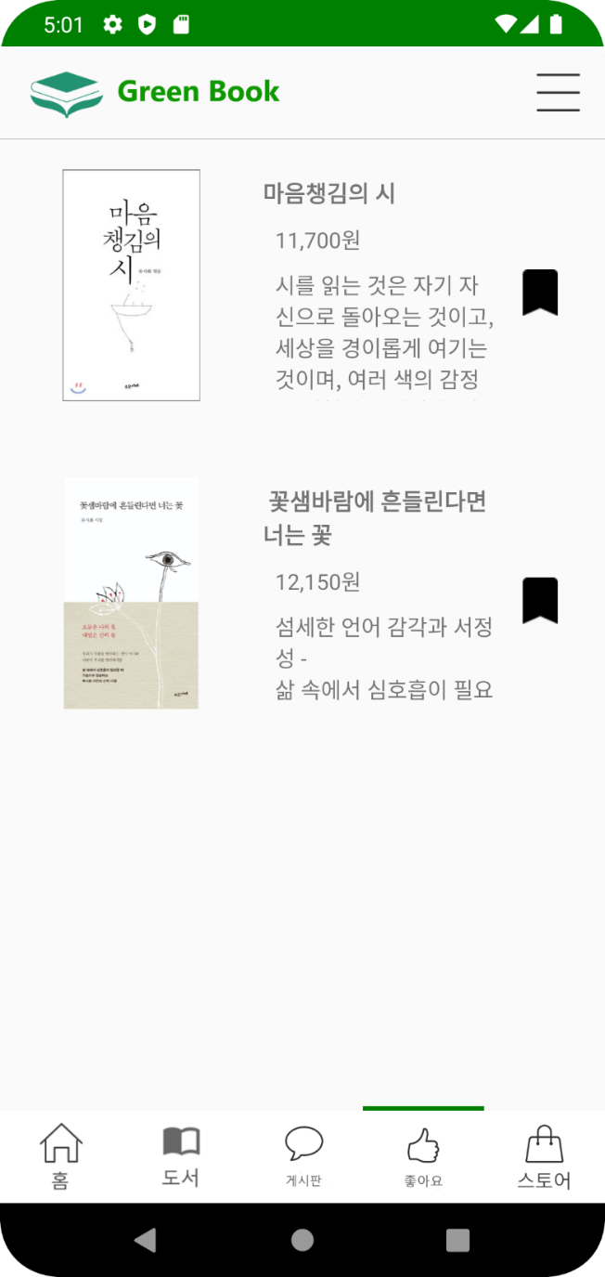
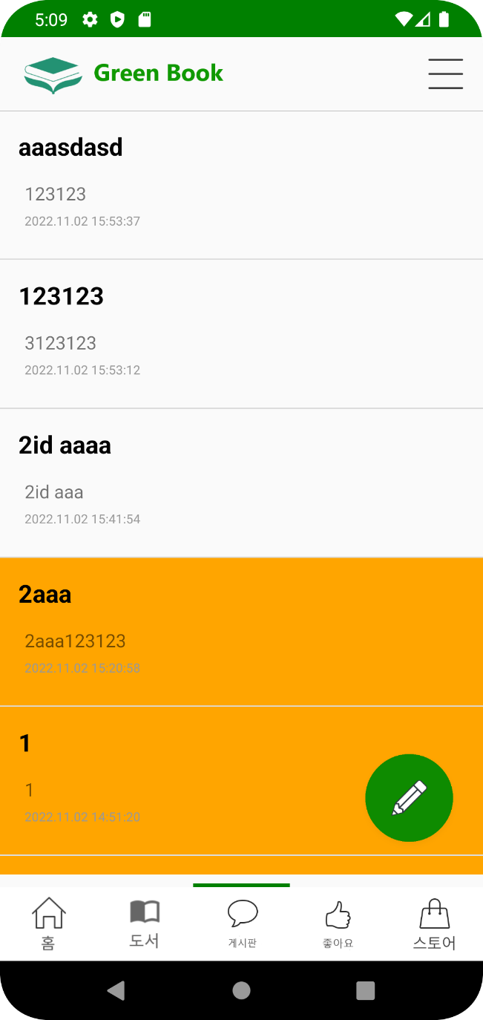
책 정보 화면
게시판 리스트
북마크
웹 URL로 연결 되어있음
본인 글은 주황색으로 표시

Slide 49



글 작성
글 작성(이미지)
갤러리
웹 URL로 연결 되어있음
본인이 선택한 갤러리 사진

Slide 50



본인 작성 글
다른 유저 글
글 작성 결과

Slide 51


수정 / 삭제 버튼
수정 결과

Slide 52
감사합니다

